Slide 1
Kubernetes ( k8s ) 學習簡報
2020 RD1 Brave_Chen Terry_Huang

Slide 2
1
k8s簡介
2
k8s基本元件與架構
3
volumn、configmap、secret
4
Deploy and Horizontal Pod AutoScalling
5
Sevice and DNS
6
namespace
7
minikube

Slide 3
k8s簡介
1

Slide 4
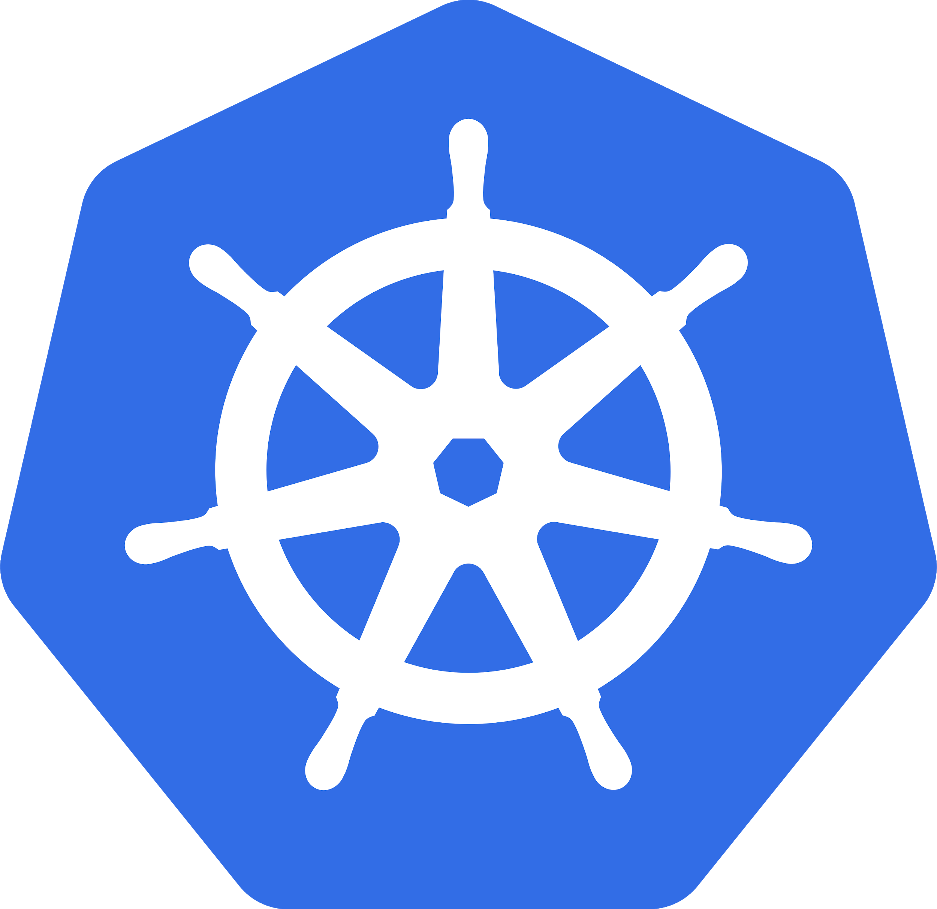
k8s簡介
1
什麼是Kubernetes?
Kubernetes(aka k8s)是一個協助我們自動化部署、擴張
以及管理容器應用程式(containerized applications)的系統。
Notes:
Kubernetes 可以幫我們做到以下幾件事情：
同時部署多個 containers 到一台機器上，甚至多台機器。
管理各個 container 的狀態。如果提供某個服務的 container 不小心 crash 了，Kubernetes 會偵測到並重啟這個 container，確保持續提供服務
將一台機器上所有的 containers 轉移到另外一台機器上。
提供機器高度擴張性。Kubernetes cluster 可以從一台機器，延展到多台機器共同運行。

Slide 5
k8s簡介
1
為什麼使用Kubernetes？
微服務(microservices)架構大大減少程式複雜度，將每個服務依照各自業務需求獨立出來，以 Rest API 互相構通。
因為切分出許多的小服務，如果人工建置環境的話，不僅麻煩還很容易出錯，這時候Kubernetes就是個不錯的選擇。

Slide 6
k8s簡介
1
Kubernetes 的優點
可以跑在任何地方 (Can run anywhere)
高度模組化 (High modular)
活躍的社群 (Open source & active community)
Google的背書 (Backed by Google)
Notes:
可以跑在任何地方 (Can run anywhere)
Kubernetes 可以運行在任何地方：不論是私有雲、公有雲(像是 AWS, Google Cloud Platform )、或是混合雲。
高度模組化 (High modular)
每個服務都被切成一個 container ，不論是要做修改、擴張、甚至將服務遷移到另外一台機器，都可以快速被部署。
活躍的社群 (Open source & active community)
Kubernetes 是 開源的 ，受到社群的關注度也非常高。
Google的背書 (Backed by Google)
最初版的 Kubernetes 是由 Google 內部 Borg team 的成員撰寫且現在仍在持續維護。Google 使用他們自身的系統 Borg 管理容器化應用長達十年多。Kubernetes 的目的即是將 Borg 最精華的部分取出來，使得開發者能夠更簡單、直接應用。

Slide 7
k8s基本元件與架構
2

Slide 8
k8s基本元件與架構
2
k8s的基本元件可分為：
Pod
Node
Cluster
Pod可以說是k8s中的最小單位，
一個 Pod 在Kubernetes世界中就相當於一個application。
一個 Node 在Kubernetes世界中就是指實體機、虛擬機。
Cluster就是Kubernetes 中多個 Node 與 Master 的集合。
基本上可以想成在同一個環境裡所有 Node 集合在一起的單位。
Notes:
1.
Kubernetes 上會運行很多個不同種類型的應用服務(applications)，而一個 Pod 在Kubernetes世界中就相當於一個application。
Pod有以下特點，
每個 Pod 都有屬於自己的 yaml 檔
一個 Pod 裡面可以包含一個或多個 Docker Container
在同一個 Pod 裡面的 containers，可以用 local port numbers 來互相溝通
2.
在 Kubernetes 中，Node 通常是指實體機、虛擬機。
一個Node，可以是指 AWS的一台EC2 或 GCP上的一台computer engine ，也可以是你的筆電，甚至是一台 Raspberry Pi。
只要他們上面裝有 Docker Engine ，足以跑起 Pod，就可以被加入 Kubernetes Cluster。
將 Node 加到 Kubernetes 中之後，Kubernetes 會建立一個Node 物件，並進行一連串檢查，包含網路連線，Pod 是否能被正常啟動等，若都通過則會將該Node物件的狀態設為 Ready，若是無法通過則會顯示 Not Ready。
3.
那cluster的部分就是說，由多個Node組合而成（一個Master Node，多個Worker Node），Node之中又有很多很多的Pod，Pod之中又可能含有一個或以上的container，那這樣的一個組合就能說是一個cluster，也就是今天所要提供的一個完整服務。

Slide 9
k8s基本元件與架構
2
Master
Scheduler
Controller-manager
kubectl
API Server
etcd
Worker
iptable
Worker
iptable
proxy
kubelet
proxy
kubelet
Container Runtime
Container Runtime
Pod
Pod
container
container
container
container
Pod
container
Pod
container
Pod
container
Notes:
1.
這邊首先會提到Master Node，那Master Node中有包含四個部分，API server, Scheduler, Controller-manager, etcd。
API Server是一個非常重要的東西，今天不管是從外部給的指令，例如: kubectl create...，或是內部Node之間的構通，都會透過API Server來進行。
Scheduler可以說是Pod的調度者，如果有新的Pod需要建立，Scheduler就會看就會依照現在每一個Node的運作狀況平均的去分配Pod給每一個Node。
Controller-manager會管理每一個Controller，那Controller又是什麼呢？就是如果今天有Node因為需求需要多開一個，那這時候就有一個叫做Node controller的人會去完成這件事情；如果是因為一開始設定replication幾個Pod那replication controller就會去維護好。那回到Controller-manager，就是管理上述controller的管理中心。
etcd的話就是一個備份的機制，他會一段時間備份整個cluster的資料，當今天如果master壞掉了，那透過etcd就能夠還原出當時的狀況。
2.
提完Master的部分那就該來談談Worker Node，顧名思義他就像工人一樣，裡面放了很多很多Pod也就是放了很多很多的服務在裡面，如果要取用什麼服務那就要訪問那個Node。
他也有一些屬於自己才有的元件，有kubelet,proxy,iptable。
kubelet就是一個Node中的管理員，會去看每一個Pod的狀況，並且回報給Master，這樣在分配新的Pod的時候，才能知道要分配給哪個Node最好。
proxy的部分就是說今天如果有Pod被建立，同時也會有自己的IP，那就會被記錄到iptables中，這樣要訪問需要被使用的Pod的時候，就能知道他在哪裡。

Slide 10
volumn、configmap、secret
3

Slide 11
volumn、configmap、secret
2
這三樣東西我放在一起來談，那我會先提到的就是secret
Secrets 是 Kubernetes 提供開發者一種存放敏感資訊的方式。
那我們來提提他的使用方式。

Slide 12
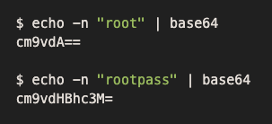
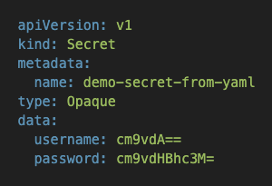
volumn、configmap、secret
2
首先我們要先談要怎麼創建secret，
再來就是要談談如何使用了，

Slide 13
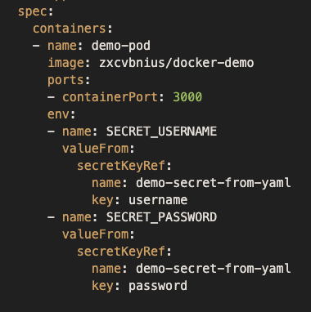
volumn、configmap、secret
2
第一種
將 Secrets 當成 環境變數(environment variables) 使用

Slide 14
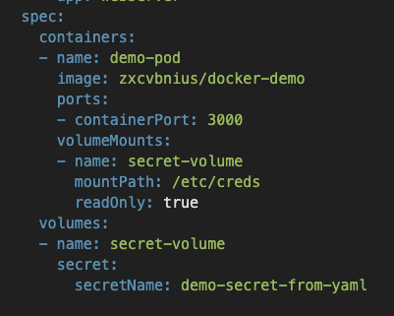
volumn、configmap、secret
2
第二種
將 Secrets File 掛載(mount) 在 Pod 某個檔案路徑底下使用

Slide 15
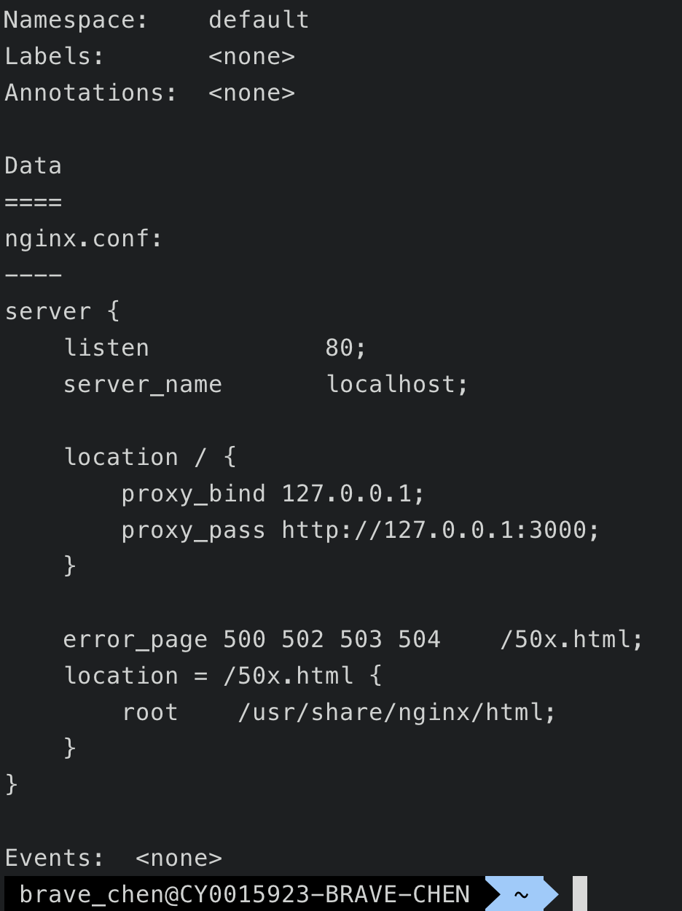
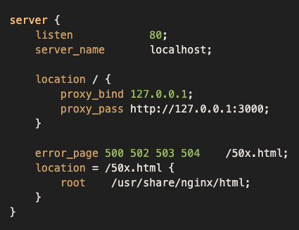
volumn、configmap、secret
2
接著提到的就是configmap
那configmap與secret非常的像，
如果今天有一份nginx的設定檔如下，
那創建的結果就是如右

Slide 16
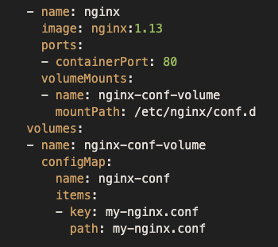
volumn、configmap、secret
2
那怎麼使用呢？

Slide 17
volumn、configmap、secret
2
再來就是要介紹如何volumn部分了
那volumn有分為四種類型：
emptyDir
hostPath
NFS(Network FileSystem)
Cloud Storage
後面來一個一個來做介紹。

Slide 18
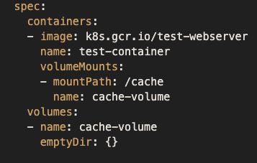
volumn、configmap、secret
2
emptyDir
當我們建立一個新的pod物件時，Kubernetes就會在這個pod裡面建立一個emptyDir，該pod中所有的container都能夠讀寫emptyDir裡面的資料。
使用範例如下：

Slide 19
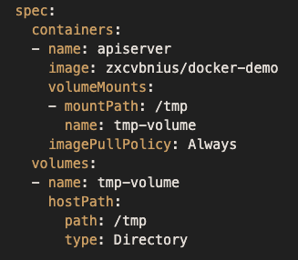
volumn、configmap、secret
2
hostPath
在pod物件上，掛載node的資料夾或者是檔案。那hostPath的的存在時間就是跟著node一起，如果pod重新啟動了，檔案仍然保存在node中。
使用範例如下：

Slide 20
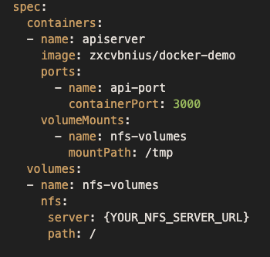
volumn、configmap、secret
2
NFS(Network FileSystem)
如果有server的url那就能透過這個方式將想要的資料夾掛載到pod上面。
使用範例如下：

Slide 21
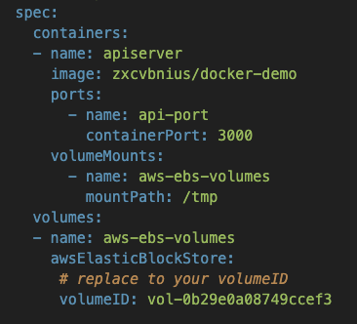
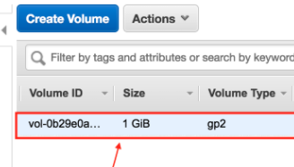
volumn、configmap、secret
2
Cloud Storage
Kubernetes 支援 AWS EBS、Google Disk 與 Microsoft Azure Disk 等雲端硬碟類型的 Volumes。
使用範例如下：

Slide 22
Deploy and
Horizontal Pod AutoScaling
4

Slide 23


Deploy and Horizontal Pod AutoScaling
4
可擴展性(Scalability)就是系統藉由增加資源(運算資源、硬體資源)來處理大量成長的工作。
在k8s中可以利用Replication Controller或Replication Set來達到Horizontal Scaling。
Vertical Scaling
Horizontal Scaling

Slide 24
Deploy and Horizontal Pod AutoScaling
4
Deployment物件是k8s提供的一個非常強力的應用程式部署工具。
Deployment可以幫助我們做到：
部署一個應用服務(application)
協助 applications 升級到某個特定版本
服務升級過程中做到無停機服務遷移(zero downtime deployment)
可以Rollback到先前版本

Slide 25
Deploy and Horizontal Pod AutoScaling
4
podv1
podv1
podv1
podv1
podv2
podv1
升級成v2
完成升級
podv2
podv2
podv2
podv1
podv2
podv2

Slide 26
Deploy and Horizontal Pod AutoScaling
4
apiVersion: apps/v1
kind: Deployment
metadata:
name: hello-deployment
spec:
replicas: 3
selector:
matchLabels:
app: my-deployment
template:
metadata:
labels:
app: my-deployment
spec:
containers:
- name: my-pod
image: zxcvbnius/docker-demo:latest
ports:
- containerPort: 3000

Slide 27
Deploy and Horizontal Pod AutoScaling
4
Horizontal Pod AutoScaling
Pod
Pod
Pod
CPU使用率低於指定大小的50%
CPU使用率超過指令大小的50%
Pod
Pod
Pod
Pod
Pod
Pod

Slide 28
Service and k8s DNS
5

Slide 29
Service and k8s DNS
5
http 80
Service
Service
port: 80
target_port: 16888
selector: app=webapp
自動負載平衡
App v1 Pod
container_port: 16888
label: app=webapp
App v1 Pod
container_port: 16888
label: app=webapp
App v2 Pod
container_port: 16888
label: app=webapp

Slide 30
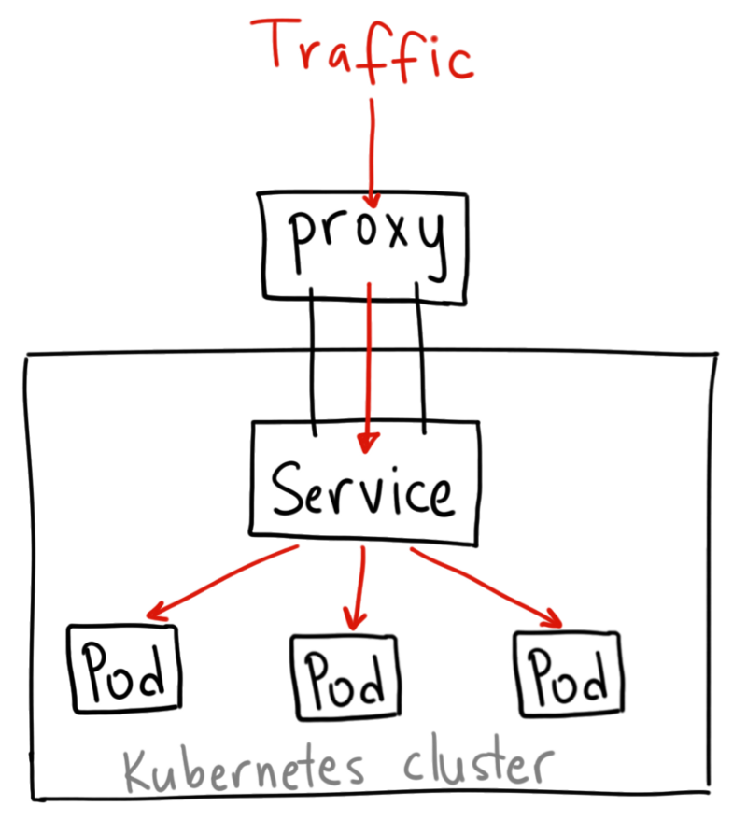
Service and k8s DNS
5
Service Type - ClusterIP
ClusterIP是k8s默認的模式，只有在同一個Cluster底下的應用程式可以讀取。有個例外，使用k8s proxy就可以從外面使用此服務。
$ kubectl proxy --port 8080
可以透過以下url存取服務
http://localhost:8080/api/v1/proxy/namespaces/<NAMESPACE>/services/<SERVICE-NAME>:<PORT-NAME>/

Slide 31
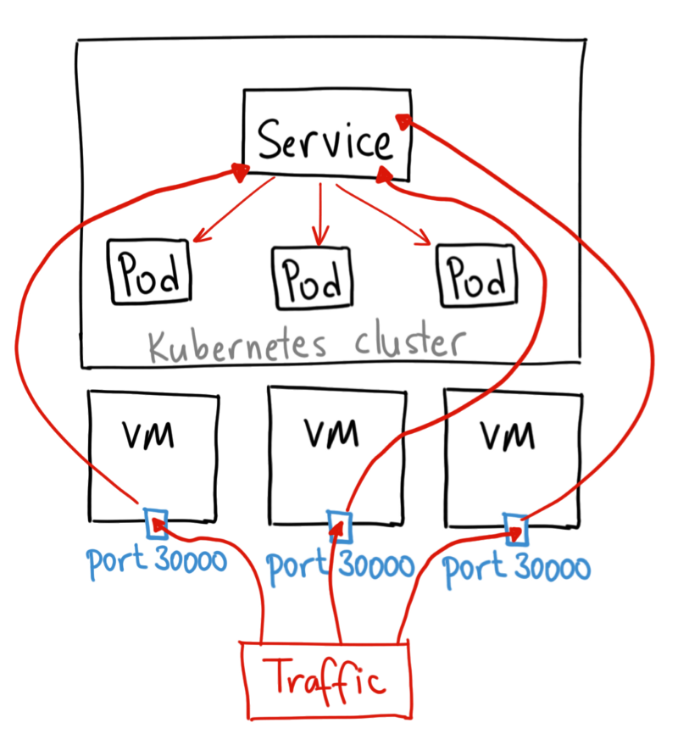
Service and k8s DNS
5
Service Type - NodePort
NodePort可以將service綁定在所有node的某個port上，可以透過node的那個port存取該服務。

Slide 32
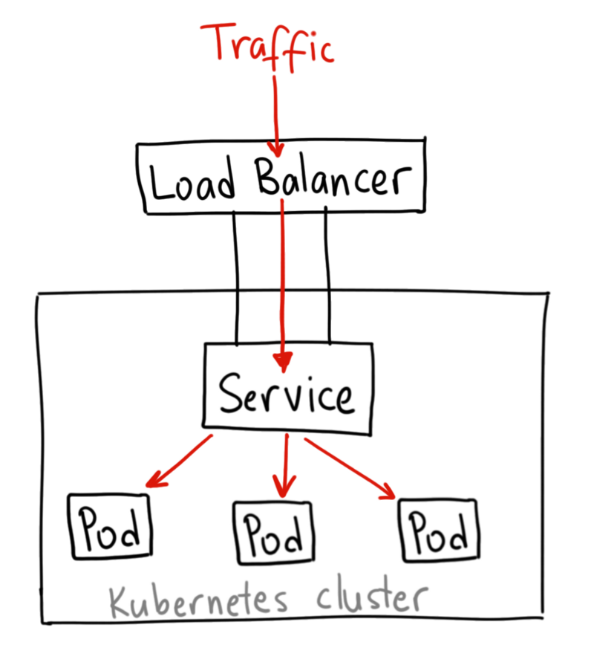
Service and k8s DNS
5
Service Type - LoadBalancer
如果我們的Kubernetes Cluster是架在第三方雲端服務(cloud provider)，例如 Amazon 或 Google Cloud Platform，我們可以透過這些 cloud provider 提供的 LoadBalancer ，幫我們分配流量到每個 Node 。

Slide 33
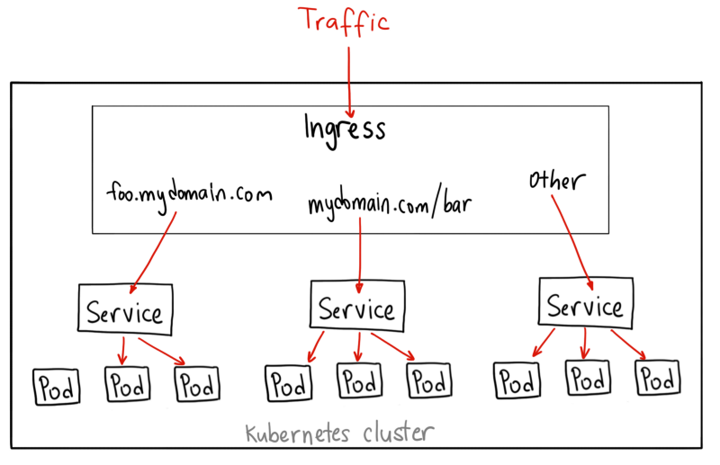
Service and k8s DNS
5
Ingress

Slide 34

Service and k8s DNS
5
DNS
www.google.com
DNS Server
192.168.151.31

Slide 35
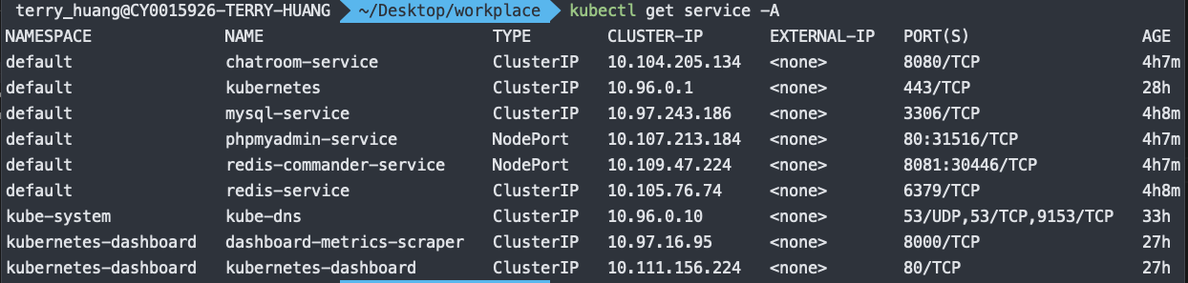
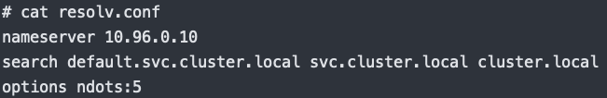
Service and k8s DNS
5
k8s DNS
kube-dns 套件幫助在同一個 Kubernetes Cluster 中的所有 Pods ，都能透過 Service 的名稱存取Service提供的服務。

Slide 36
namespace
6

Slide 37
namespace
6
Namespaces 是什麼 ?
Kubernetes 提供了抽象的 Cluster (virtual cluster) 的概念，讓我們能根據專案不同、執行團隊不同，或是商業考量，將原本擁有實體資源的單一 Kubernetes Cluster ，劃分成幾個不同的抽象的 Cluster (virtual cluster)，也就是 Namespaces。

Slide 38
namespace
6
Namespaces 有以下幾個特點
在同一個 Kubernetes Cluster 中，每個 Namespaces 的名稱都是要獨特的
當一個 Namespaces 被刪除時，在該 Namespace 裡的所有物件也會被刪除
以透過 Resource Quotas 限制一個 Namespaces 所可以存取的資源

Slide 39
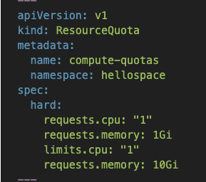
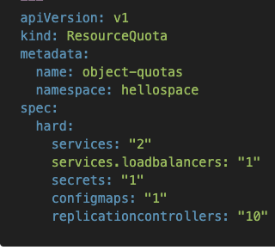
namespace
6
- 物件資源(object-quotas)
限制 hellospace 最多只能有 2 個 services 物件，
且只能有 1 個 loadbalancer, secret, 以及 configmap。
- 運算資源(compute-quotas)
CPU 最多只有 1 core ，
以及 memory 的使用被限制在 10Gi 以下

Slide 40
minikube
7

Slide 41
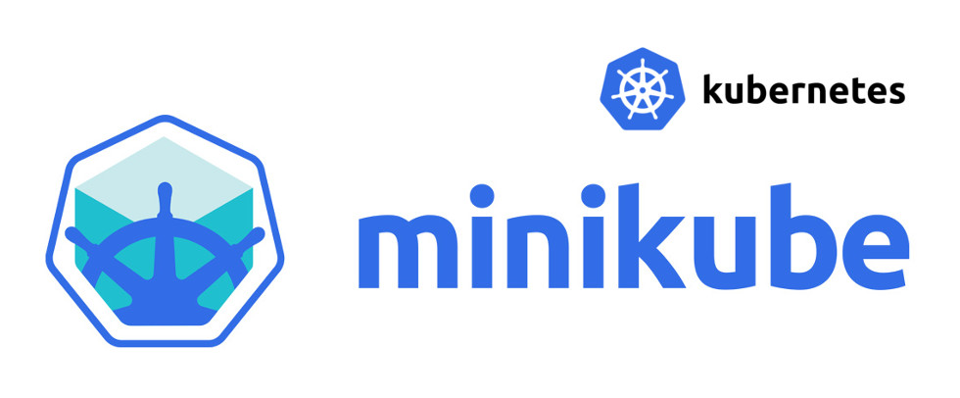
minikube
7
Minikube 是由 Google 發布的一個輕量級工具。讓開發者可以在本機上輕易架設一個 Kubernetes Cluster，快速上手 Kubernetes 的指令與環境。
安裝時可以選擇不同的Driver，預設是安裝在本地的Docker Engine上，也可選擇其他Driver，例如: virtual box。

Slide 42
minikube
7
Minikube 常用指令
啟動Minikube
minikube start
在本地端獲取service url的指令
minikube service <service-name> --url
打開k8s dashboard
minikube dashboard

Slide 43
minikube
7
Minikube 掛載本地端映像檔的方法
把映像檔push到docker hub，讓k8s部署應用程式時自動去docker hub pull回來。
把映像檔build進minikube node的docker engine裡面。

Slide 44
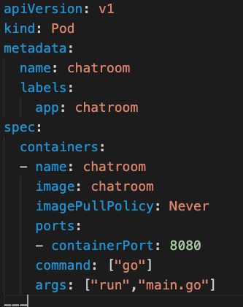
minikube
7
Minikube 掛載本地端映像檔的方法
將docker環境改成minikube的環境
$ eval $( minikube docker-env )
將本地端dockerfile build起來
$ docker build -t <name>:<tag> .
一定要加一行指令
在命令列跑起來的話要加
kubectl run <pod-name>--image=<name>:<tag> --image-pull-policy=Never
在yaml的話要在spec.containers加
imagePullPolicy: Never

Slide 45
k8s 讚！

